Slide 1

Valsts pētījumu programmas “Bioloģiskās daudzveidības prioritāro rīcību programmā noteikto pētījumu izstrāde, 2. daļa” 2026.–2028. gadam
projektu pieteikumu atklātais konkurss
Latvijas Zinātnes padomes
Pētniecības programmu ieviešanas un monitoringu departamenta
Valsts pētījumu programmu nodaļa
2026. gada 7. jūlijā

Slide 2
Normatīvie akti
Valsts pētījumu programmas “Bioloģiskās daudzveidības prioritāro rīcību programmā noteikto pētījumu izstrāde, 2. daļa” 2026.–2028. gadam (turpmāk– programma) projektu pieteikumu atklātā konkursa nolikums un tā pielikumi
Valsts pētījumu programma “Bioloģiskās daudzveidības prioritāro rīcību programmā noteikto pētījumu izstrāde, 2. daļa” 2026.–2028. gadam apstiprināta, ievērojot Ministru kabineta 2025. gada 29. oktobra rīkojumu Nr. 702 “Par valsts pētījumu programmu “Bioloģiskās daudzveidības prioritāro rīcību programmā noteikto pētījumu izstrādi, 2. daļu” (turpmāk – rīkojums)
Ministru kabineta 2018. gada 4. septembra noteikumi Nr. 560
«Valsts pētījumu programmu projektu īstenošanas kārtība»
(turpmāk – noteikumi)
Programmas virsmērķis:
Programmas virsmērķis – radīt jaunas zināšanas un risinājumus dabas aizsardzības un sociālekonomisko interešu salāgošanai mainīgajos klimata apstākļos.
Programmas mērķis:
Programmas mērķis – datu ieguve aizsardzības pasākumu plānošanai, lai sasniegtu Sugu un biotopu aizsardzības likumā definēto labvēlīgas aizsardzības statusu.

Slide 3

576 600,00 EUR
MK rīkojuma 6. punktā minētie uzdevumi
Plānots finansēt vienu projektu
27 mēneši
2026. g. – 81 966,00 EUR;
2027.g. – 390 600,00 EUR;
2028.g. – 104 035,00 EUR
3

Slide 4
Nolikums
Valsts pētījumu programmas “Bioloģiskās daudzveidības prioritāro rīcību programmā noteikto pētījumu izstrāde, 2. daļa” 2026.–2028. (turpmāk – programma) projektu pieteikumu atklātā konkursa nolikums un tā pielikumi

Slide 5

Jaunumi
Nosacījumi par tenūras sistēmas ietvaros nodarbinātas personas piedalīšanos projekta īstenošanā (saskaņā ar Ministru kabineta rīkojumu Nr. 780, nolikuma 18. punkts);
atjaunota informācija par datu pārvaldības plāna izstrādi (nolikuma 2. pielikuma 4. nodaļa, 9. pielikuma 2.6.3. apakšpunkts);
norādes par projekta vadītāja un galveno izpildītāju Curriculum Vitae parakstīšanu;
precizēta PLE izpratne (vidējā slodze);
projekta iesniedzējs apliecina, ka projekta zinātniskā grupa un sadarbības partneri (ja attiecas) nav iekļauti sankciju sarakstos (nekavējoties informējot, ja tiek iekļauti), to pārbauda pie līguma slēgšanas;
projekta rezultāti (- oriģināli zinātniskie raksti, kas iesniegti vai pieņemti publicēšanai, vai publicēti Web of Science vai SCOPUS datubāzēs iekļautajos žurnālos vai konferenču rakstu krājumos; - sekmīgi nokārtots maģistra valsts (gala) pārbaudījums un/vai noteiktā kārtībā aizstāvēšanai iesniegts vai aizstāvēts promocijas darbs, ievērojot programmas mērķi un uzdevumus (..)).

Slide 6
Nolikumā iekļautā informācija
I. Vispārīgie jautājumi
II. Projekta pieteikuma iesniedzēja un sadarbības partnera dalības nosacījumi projektā
III. Zinātniskās grupas dalības nosacījumi projektā
IV. Atbalstāmās darbības un izmaksas
V. Projekta pieteikuma noformēšanas un iesniegšanas kārtība
VI. Projektu pieteikumu administratīvā izvērtēšana
VII. Projekta pieteikuma zinātniskā izvērtēšana
VIII. Lēmuma pieņemšana par finansējuma piešķiršanu vai projekta pieteikuma noraidīšanu
IX. Projekta līguma noslēgšana un finansēšana
X. Projekta vidusposma un projekta noslēguma zinātniskā pārskata iesniegšana un izvērtēšana
XI. Padomes vidusposma un gala ziņojums par programmas īstenošanu
XII. Informācijas un publicitātes prasības
XIII. Noslēguma jautājumi
Pielikumi (10)

Slide 7




Nolikuma pielikumi: metodiskie materiāli un veidlapas
2. pielikums “Projekta pieteikuma, projekta vidusposma zinātniskā pārskata, projekta noslēguma zinātniskā pārskata noformēšanas un iesniegšanas metodika”
3. pielikums “Metodika projekta pieteikuma atbilstības izvērtēšanai administratīvās atbilstības kritērijiem”
7. pielikums “Ekspertīzes veikšanas metodika (projekta pieteikumam, projekta vidusposma/noslēguma zinātniskajam pārskatam)”
Projekta pieteikuma A daļa
Projekta pieteikuma B daļa «Zinātniskais apraksts»
Projekta pieteikuma C daļa «Curriculum Vitae»
Projekta pieteikuma D daļa «Projekta iesniedzēja apliecinājums»
Projekta pieteikuma E daļa «Sadarbības partnera – zinātniskās institūcijas apliecinājums»
Projekta pieteikuma F daļa «Sadarbības partnera – valsts institūcijas apliecinājums»
Projekta pieteikuma G daļa «Finanšu apgrozījuma pārskata veidlapa»
Projekta pieteikuma H daļa «Darbības, kurām nav saimnieciska rakstura»
Projekta pieteikuma I daļa «Horizontālie uzdevumi un sasniedzamie rezultāti (MK rīkojuma 7. un 8. punkts)»

Slide 8

Projekta iesniedzējs
Sadarbības partneris
Nepieciešamā dokumentācija, lai apliecinātu atbilstību:
projekta iesniedzēja apliecinājums (projekta pieteikuma D daļa);
finanšu vadības un grāmatvedības politika;
finanšu apgrozījuma pārskats (projekta pieteikuma G daļa);
veidlapa, kur uzskaitītas darbības, kurām nav saimnieciska rakstura (projekta pieteikuma H daļa)
Zinātniskā institūcija
Iesniedz Sadarbības partnera – zinātniskās institūcijas apliecinājumu (projekta pieteikuma E daļa);
finanšu vadības un grāmatvedības politiku;
finanšu apgrozījuma pārskatu (projekta pieteikuma G daļa, par 2023., 2024., 2025. gadu);
ja projekta iesniedzējam ir privātie investori, iesniedz apliecinājumu par to, ka projekta līdzekļi un rezultāti netiks izmantoti komerciāliem nolūkiem.
Valsts institūcija
Valsts institūcija, kurai zinātniskās darbības veikšana ir noteikta ar ārējo tiesību aktu, nolikumā vai statūtos (piemēram, valsts aģentūra);
Sadarbības partnera – valsts institūcijas apliecinājumu (projekta pieteikuma F daļa).
Iesniedzēji
Projekta iesniedzēji un sadarbības partneri ir zinātniskās institūcijas, kas atbilst pētniecības organizācijas definīcijai
MK noteikumu 2.12. un 9.1. apakšpunkts

Slide 9
Nosacījumi zinātniskās grupas locekļiem
Konkursa ietvaros projekta īstenošanā var piedalīties personas, kuras augstākās izglītības vai zinātniskajās institūcijās ir nodarbinātas tenūras sistēmas ietvaros (tai skaitā tenūrprofesori, tenūrgaitas amatā esošas personas vai personas, kuras pilda amata pienākumus, pamatojoties uz piešķirtu tenūras statusu), ievērojot nolikumā noteiktos nosacījumus;
ja projektu izpildē plānots iesaistīt personas, kuras šobrīd vai 10 iepriekšējo gadu periodā pirms projekta iesniegšanas gala termiņa datuma ir bijušas nodarbinātas akadēmiskā vai zinātniskā darbā tādā valstī, pret kuru Eiropas Savienība ir noteikusi sankcijas, tad jāsaņem Valsts drošības dienesta atzinums par konkrēto personu.

Slide 10
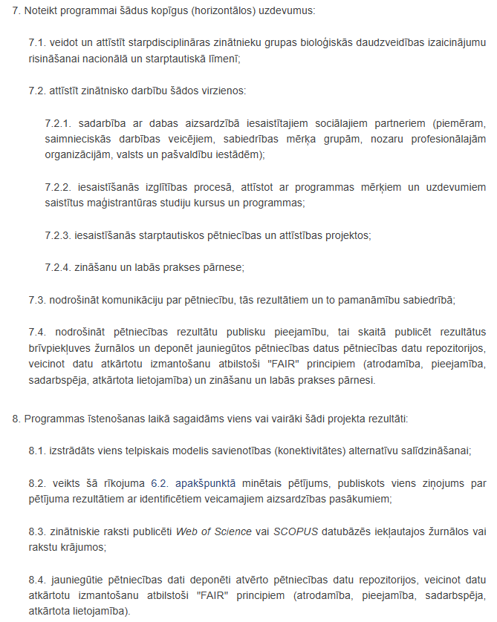
Rezultāti
1. MK rīkojuma 6. punktā minētie uzdevumi (nolikuma 9.1. apakšpunkts)
3. MK rīkojuma 7. un 8. punkts
2. Nolikuma 9.1. apakšpunkts: lai izpildītu MK rīkojuma 6. punktā un attiecīgi nolikuma 9.1. apakšpunktā noteiktos programmas uzdevumus:
9.1.1. izstrādāt zinātniski pamatotus priekšlikumus optimālai Eiropas Savienības nozīmes sugu un biotopu telpiskai savienotībai (konektivitātei), iekļaujot vienotā dabas teritoriju tīklā īpaši aizsargājamās dabas teritorijas, mikroliegumus un ārpus aizsargājamo dabas teritoriju tīkla esošos biotopus un sugu dzīvotnes;
9.1.2. nodrošināt pētījumu par biotopu dinamiku, ko ietekmē dažādas apsaimniekošanas metodes un klimata mainība, novērtēt ekosistēmu pakalpojumus un vērtības, lai noteiktu prioritātes aizsardzības pasākumu plānošanai, ņemot vērā izmaksu efektivitāti, kā arī izstrādāt un aprobēt bioloģiskās daudzveidības ilgtspējas, dabas aizsardzības un atjaunošanas ekonomisko modeli (izveidot kompensējošo pasākumu katalogu, novērtēt ietekmes mazināšanas un kompensējošo pasākumu pakāpi).
tiek īstenots viens projekts un sasniedzami rezultāti, kurus uzrāda
4. MK noteikumu 12. punkts

Slide 11


Pilna laika ekvivalents (PLE)
Nolikums
20. Projekta pieteikumā, kā arī projekta īstenošanas gadījumā, norādītās zinātniskās grupas iekļautajiem studējošajiem paredz, ka visu studējošo vidējā slodze visā projekta īstenošanas laikā ir vismaz 1 PLE.
21. Projekta pieteikumā, kā arī projekta īstenošanas gadījumā paredz, ka katrs studējošais ir nodarbināts projektā ne mazāk kā vidēji 0,25 PLE projekta īstenošanas laikā.
19. Vienas personas, kas ir projekta vadītājs, projekta galvenais izpildītājs vai projekta izpildītājs un kurš nav studējošais, slodzi pilna laika ekvivalenta izteiksmē (turpmāk – PLE) plāno tā, lai vienā projekta pieteikumā un arī projekta īstenošanas gadījumā norādītā slodze nepārsniedz 1,0 PLE.
1 PLE
2026. gads
1 PLE
2027. gads
1 PLE
2028. gads
1 PLE
vidējais
1,25 PLE
2026. gads
0,75 PLE
2027. gads
1 PLE
2028. gads
1 PLE
vidējais

Slide 12
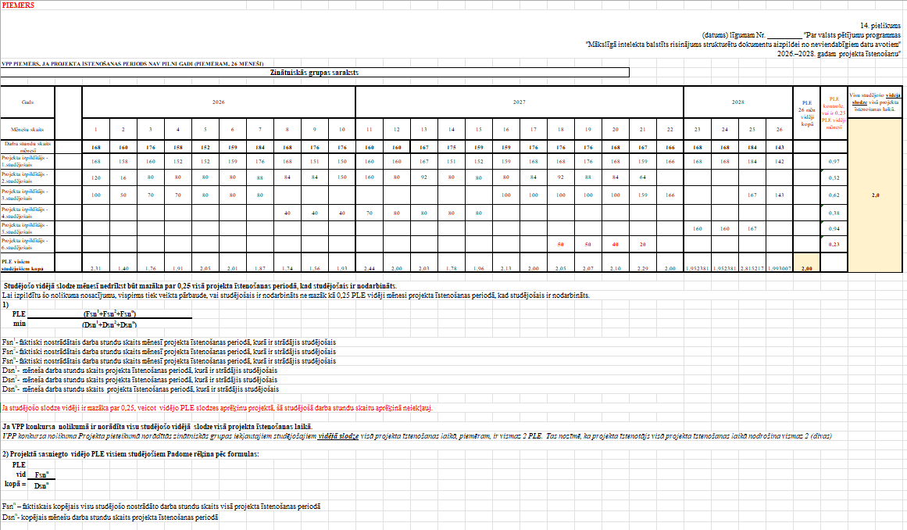
Pilna laika ekvivalents (PLE)
Līguma 14. pielikums
https://www.lzp.gov.lv/lv/informacija-valsts-petijumu-programmas-istenotajiem (Latvijas Zinātnes padomes vadlīnijas par Fundamentālo un lietišķo pētījumu projektu un Valsts pētījumu programmu projektu zinātniskās grupas personāla iesaisti projektos, darba laika uzskaiti un pilna laika ekvivalenta aprēķinu)

Slide 13



Indikatīva konkursa laika līnija
Lēmumi par finansēšanu/
noraidīšanu
Projektu iesniegšana
Administratīvā vērtēšana
Individuālie vērtējumi
Konsolidētie vērtējumi
1
2
3
23.07.2026.
03.08.2026.
24.08.2026.
14.09.2026.
21.09.2026.
Projekta pieteikumu lūdzam iesniegt NZDIS LZP informācijas sistēmā laicīgi, bet ne vēlāk kā 23.07.2026. plkst. 24.00, LZP varēs palīdzēt ar tehniskājām problēmām tikai līdz 17:00.
Projekta pieteikuma atbilstības administratīvajiem kritērijiem izvērtēšana; nepieciešamības gadījumā projekta pieteikumu noraida
Katra projekta pieteikuma zinātniskajā izvērtēšanā tiek piesaistīti vismaz divi ārvalstu zinātniskie eksperti, kuri sniedz savu viedokli par projekta pieteikumu
Nepieciešamības gadījumā tiek organizētas ekspertu savstarpējās konsultācijas, lai saskaņotu konsolidēto vērtējumu
Pamatojoties uz konsolidēto vērtējumu un ņemot vērā projekta pieteikumu ranžēšanu, tiek pieņemts lēmums par finansēšanu vai noraidīšanu

Slide 14
Projekta pieteikuma aizpildīšana

Slide 15




Projekta pieteikuma aizpildīšana
A daļa «Vispārīgā informācija»
Nolikuma 2. pielikuma metodikas 2.1. apakšpunkts
Vispārīgā informācija
Metodikas 2.1.1. apakšpunkts
Zinātniskā grupa
Metodikas 2.1.2. apakšpunkts
Budžets
Metodikas 2.1.3. apakšpunkts
Projekta rezultāti
Metodikas 2.1.4. apakšpunkts
Projekta laika grafiks
Metodikas 2.1.5. apakšpunkts
Informācija tiks izmantota projekta pieteikuma administratīvajā izvērtēšanā
Atbilstība nosacījumiem par zinātnisko grupu (nolikuma III. nodaļa)
Nosacījumi par projekta attiecināmo izmaksu dalījumu (MK noteikumu 14. punkts)
Nosacījumi par rezultātiem projekta ietvaros (MK noteikumu 12. punkts un nolikuma 9. punkts)

Slide 16


B daļa «Projekta apraksts» (1)
Nolikuma 2. pielikuma metodikas 2.2. apakšpunkts
Visas tabulas, diagrammas, atsauces/atsauču saraksts un citi elementi ir iekļaujami projekta aprakstā, apjomam nepārsniedzot 20 lappušu;
burtu lielums – ne mazāks par 11;
vienkāršā rindstarpa;
atkāpes no malām – 2 cm no katras puses, 1,5 cm no augšas un apakšas;
papildus tā paša PDF beigās var pievienot ieskenētas sociālo partneru apliecinājumu/rekomendācijas vēstules par sadarbību u.tml., vienlaikus nepārsniedzot 23 lappuses kopā ar projekta aprakstu.

Slide 17

B daļa «Projekta apraksts» (2)
Nolikuma 2. pielikuma metodikas 2.2. apakšpunkts
Projekta aprakstu veido 3 nodaļas:
1
1
2
3
Izcilība
Ietekme
Īstenošana
Izcilība

Slide 18
B daļa «Projekta apraksts» (3)
Aprakstot projekta zinātnisko daļu, sevišķu uzmanību pievērst šādiem aspektiem:
Projekta metodoloģija:
detalizēts metodoloģijas apraksts;
projekta mērķa un sasaiste ar metodoloģiju;
projekta mērķu, uzdevumu un rezultātu sasaiste ar MK rīkojuma mērķi un uzdevumiem
Projekta pieteikuma kvalitāte, tai skaitā:
atbilstošs literatūras apskats;
korekti noformētas atsauces;
skaidrot izmantotos jēdzienus
Projekta novitātes un oriģinalitātes pamatojums attiecīgās jomas kontekstā (arī starptautiski):
pašreizējā situācijas jāapraksta pilnībā;
jāsalīdzina projekta metodoloģija ar jaunākajiem sasniegumiem jomā
Sadarbības īstenošana zinātniskajā aspektā, projekta sadarbības partnera nepieciešamība un ieguldījums
Izcilība
Projekta ieguldījums programmas virsmērķa, mērķa un MK rīkojuma 6. punktā noteikto uzdevumu īstenošanas nodrošināšanā.
Aprakstā ņem vērā MK rīkojuma 6. punktā noteiktos tematiskos uzdevumus un MK rīkojuma 7. punktā norādītos kopīgos (horizontālos) uzdevumus
Sadarbības partnera/-u ieguldījums projekta mērķa un uzdevumu sasniegšanā un savstarpējā papildinātība (ja attiecināms)
Projekta mērķis, hipotēze, uzdevumi, esošā situācija zinātnes nozarē (zinātība)
1
2
3
Izcilība
Ietekme
Īstenošana

Slide 19

B daļa «Projekta apraksts» (4)
Aprakstot projekta ietekmi, sevišķu uzmanību pievērst šādiem aspektiem:
Rezultātu izplatīšanas plāns:
rezultātu izplatīšanas plāns, kas atbilst zinātniskās grupas spējām (publikāciju skaits un līmenis) un projekta apjomam;
plānam jābūt pietiekami detalizētam;
jānorāda plānoto publikāciju, žurnālu un konferenču nosaukumi;
jāapraksta rezultātu nozīme potenciālo nākotnes projektu veidošanā;
ja iespējams, arī Open Access, Open Data un FAIR principu ievērošana.
Sociālekonomiskās ietekmes apraksts:
nepieciešams apraksts par rezultātu ietekmi uz netiešajām
(secondary) mērķa grupām (piemēram, politikas veidotājiem, sabiedrības grupām);
jāapraksta sadarbības iespējas ar industrijas partneriem;
jāapraksta stratēģija intelektuālā īpašuma un projekta rezultātu komercializācijai nākotnē.
Nepieciešama skaidra stratēģija zinātniskās grupas locekļu, sevišķi jauno zinātnieku un studējošo, kapacitātes paaugstināšanai.
Projekta un tā rezultātu ietekme uz bioloģiskās daudzveidības saglabāšanu un ilgtspējīgu dabas teritoriju pārvaldību, veicinot vienotu un funkcionālu dabas teritoriju tīkla attīstību, kā arī biotopu dinamikas, apsaimniekošanas metožu, klimata mainības ietekmes un ekosistēmu pakalpojumu izvērtēšanu.
Ietekme
Projekta un tā rezultātu ietekme uz uzņēmējdarbības vidi un nozares politikas veidotājiem, ieviesējiem, nodrošinot zinātniski pamatotus risinājumus dabas aizsardzības pasākumu plānošanai, teritoriju pārvaldībai un sociālekonomisko, dabas un klimata interešu saskaņošanai..
Projekta un tā rezultātu ietekme uz studējošajiem izglītības procesā, nodrošinot prakses un darba iespējas, projekta zinātnisko rezultātu izmantošanu augstākās izglītības ieguves procesā, kā arī studējošo un zinātniskās grupas kapacitātes paaugstināšana.
Projekta zinātniskie rezultāti un to pieejamības nodrošināšana.
Projekta un tā rezultātu ietekme uz sabiedrību kopumā, nodrošinot zināšanu pārnesi un veicinot izpratni par pētniecības lomu un devumu sabiedrībai, kā arī attīstot sabiedrībai nepieciešamos resursus, radot jaunas zināšanas un praktiski pielietojamus risinājumus vienotai, funkcionālai dabas teritoriju tīkla attīstībai, Latvijas dabas resursu zinātniskai izpētei un ilgtspējīgai izmantošanai.
2
1
Ietekme
3
Izcilība
Īstenošana

Slide 20

B daļa «Projekta apraksts» (5)
Aprakstot projekta īstenošanu, sevišķu uzmanību pievērst šādiem aspektiem:
Darba plāna struktūra:
skaidri definēt un aprakstīt darba posmus (work packages);
veidot sasaisti starp projekta mērķi, uzdevumiem un darba posmiem;
katrā darba posmā jāiekļauj kāds zinātnieks (ne tikai studējošie).
Zinātniskās grupas apraksts:
jāapraksta zinātniskās grupas kapacitāte, parādot tās spējas un atbilstību projekta mērķim un uzdevumiem;
nepieciešams skaidrs apraksts par komandas savstarpējo sadarbību un lomu sadalījumu.
Iesniedzēja un sadarbības partnera kapacitāte:
jāapraksta institūcijai pieejamais tehniskais aprīkojums;
jāapraksta, kā tiks izmantota sadarbības partnera pētniecības infrastruktūra.
Risku vadība:
riski jānorāda samērīgi, pārāk nedetalizējot, tajā pašā laikā izvairoties no ļoti vispārīgiem riskiem;
jāapraksta arī zinātniskie un tehnoloģiskie riski;
jāpievērš uzmanība risku samazināšanas plānam.
Projekta vadība:
projekta vadībai jābūt saistītai ar darba plānu un lomu sadalījumu projektā;
projekta vadībā jāparedz darba plāna izpildes kontrole.
Īstenošana
Jāapraksta Projekta iesniedzējs un zinātniskā grupa
Projekta darba plāns:
Darba plānu veido sasaistē ar H daļu «Darbības, kurām nav saimnieciska rakstura»;
darba posmus veido konkrētus, aprakstot iesaistītās institūcijas, zinātniskās grupas locekļus, kā arī nepieciešamos resursus
Projekta vadības un
risku plāns
3
1
2
Īstenošana
Izcilība
Ietekme

Slide 21

C daļa «Curriculum Vitae»
Nosacījumi
Aizpilda saskaņā ar iesniegšanas metodikas 2.3. apakšnodaļu;
dzīvesgājuma aprakstā nepieciešams aprakstīt projekta vadītāja un galveno izpildītāju izglītību, darba pieredzi, pieredzi projektu vadīšanā un īstenošanā, kā arī labākās publikācijas;
CV jābūt kodolīgam, jāiekļaujas 2 lappusēs un jābūt parakstītam;
jākoncentrējas tieši uz attiecīgā projekta specifiku;
iespējams norādīt papildu informāciju, kas zinātniekam liekas nozīmīga projekta kontekstā;
jānodrošina, lai līguma slēgšanas brīdī ir iespējams uzrādīt Akadēmiskās informācijas centra izziņu par ārvalstīs izsniegtā izglītības dokumenta pielīdzināšanu.

Slide 22
Projekta pieteikuma administratīvās daļas
D daļa
Projekta iesniedzēja apliecinājums
E daļa
Projekta sadarbības partnera – zinātniskās institūcijas apliecinājums
F daļa
Projekta sadarbības partnera – valsts institūcijas apliecinājums
G daļa
Finanšu apgrozījuma pārskata veidlapa par 2023. –2025. gadu
H daļa
Darbības, kurām nav saimnieciska rakstura
I daļa
Horizontālie uzdevumi un sasniedzamie rezultāti
Darbības, kurām nav
saimnieciska rakstura (papildinformācija pie D, E, H daļas)
Neatkarīga pētniecība un izstrāde, lai iegūtu vairāk zināšanu un labāku izpratni, tostarp kopīga pētniecība un izstrāde, pētniecības organizācijai iesaistoties efektīvā sadarbībā;
pētniecības rezultātu izplatīšana bez ekskluzivitātes un diskriminēšanas, tai skaitā izmantojot mācīšanu, brīvas piekļuves datubāzes, atklātas publikācijas vai atklātā pirmkoda programmatūru;
zināšanu un tehnoloģiju pārneses darbības

Slide 23
Projekta pieteikuma izveide un iesniegšana

Slide 24

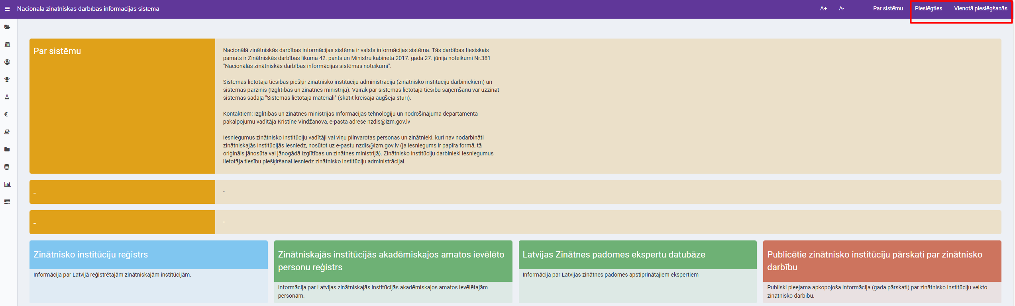
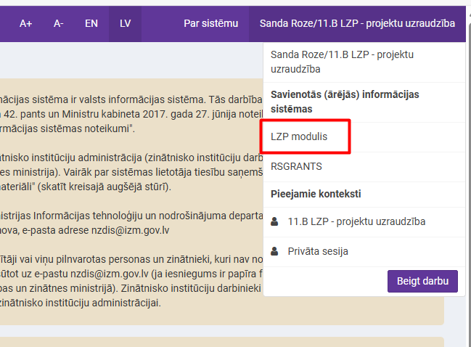
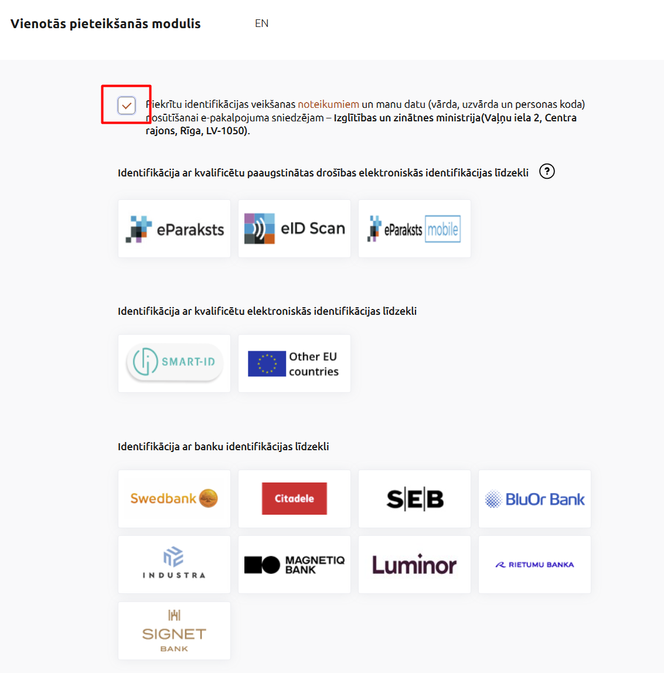
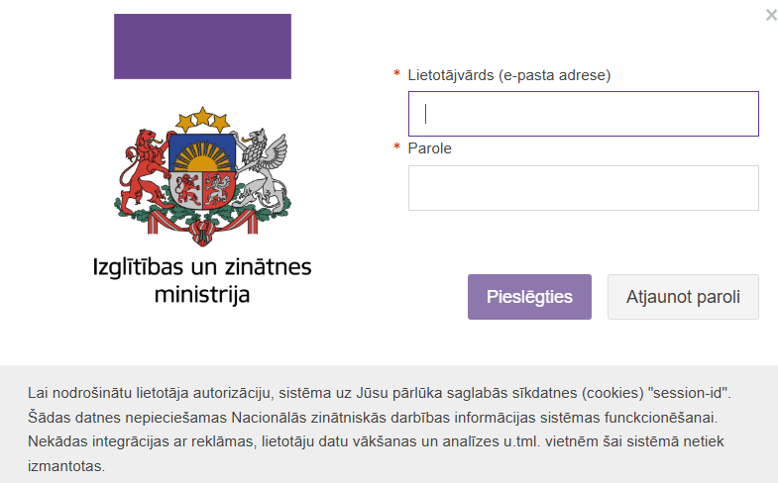
Projekta pieteikumu aizpilda un iesniedz Nacionālajā zinātniskās darbības informācijas sistēmā (NZDIS) https://sciencelatvia.lv/

Slide 25
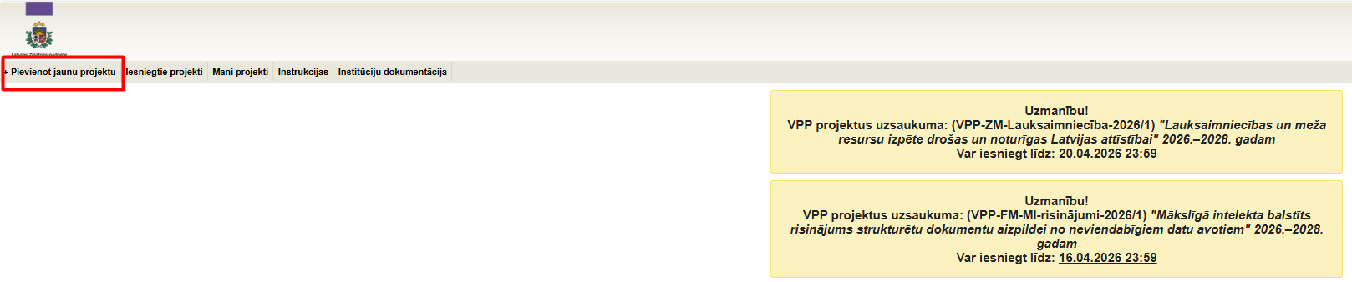
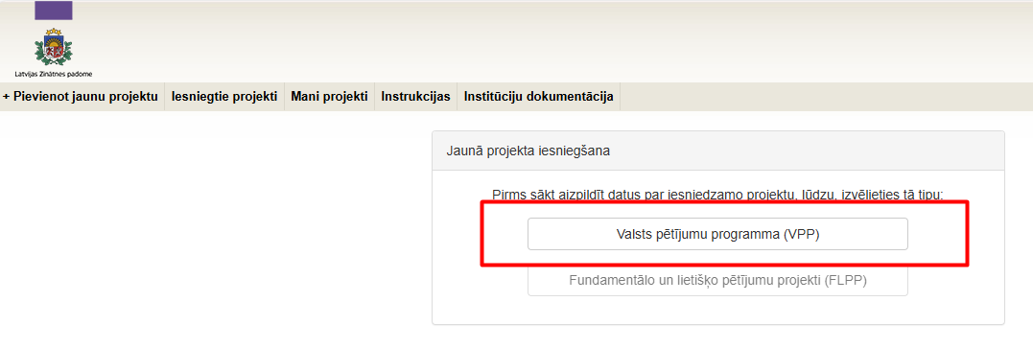
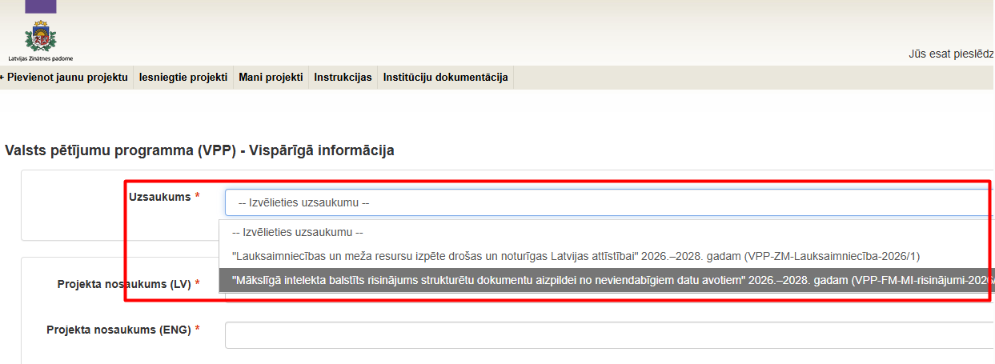
Konkursa izvēle

Slide 26
Projekta pieteikums: A daļa
1. nodaļa «Vispārīgā informācija»
Pirmā nodaļa:
Vispārīgā informācija
Otrā nodaļa:
Zinātniskā grupa
Trešā nodaļa:
Projekta budžets
Ceturtā nodaļa:
Projekta rezultāti
Piektā nodaļa:
Laika grafiks
Projekta iesnieguma A daļā aizpildāmi šādi informācijas lauki:
«Projekta iesniedzējs»;
«Projekta sadarbības partneris – zinātniskā institūcija»;
«Projekta vadītājs»;
«Zinātnes nozare»;
«Viedās specializācijas joma»;
«Pētniecības veids»;
«Projekta mērķis» un «Projekta tematiskais uzdevums»;
«Projekta kopējais finansējums»;
«Projekta kopsavilkums»;
«Atslēgas vārdi»;
«Īstenošanas periods (mēnešos)»
Pēc datu lauku aizpildīšanas un saglabāšanas tos
labot nebūs iespējams!

Slide 27
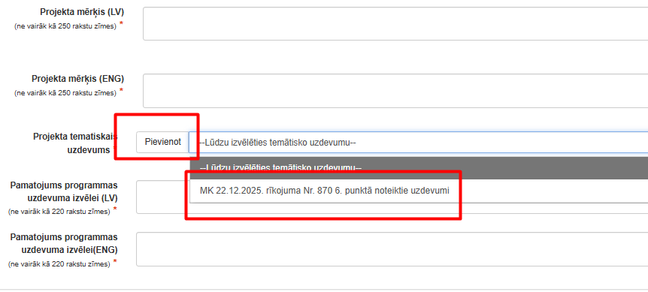
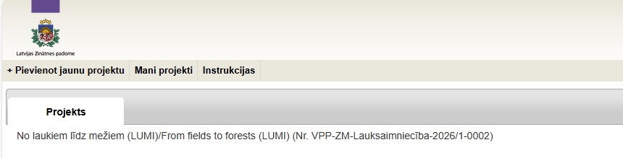
Projekta pieteikums: A daļa (1)
1. nodaļa «Vispārīgā informācija»
Pēc sadaļas «Vispārīgā informācija» aizpildīšanas un saglabāšanas projekta iesniegumam tiks piešķirts numurs VPP-VARAM-DABA-2-2026/01-X, kuru izmanto, aizpildot institūciju apliecinājumus (projekta iesnieguma D, E, F daļas).

Slide 28

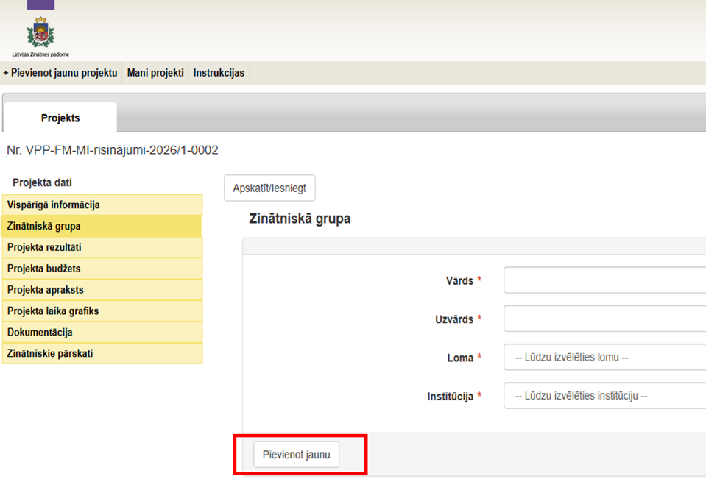
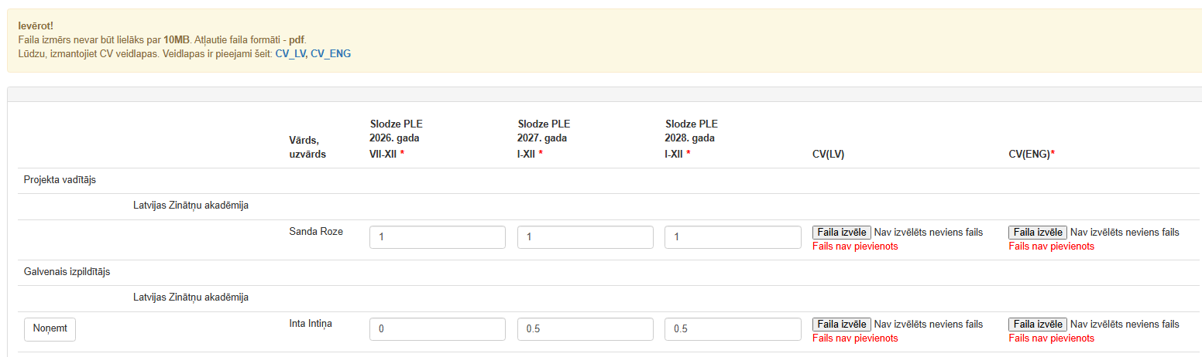
Projekta pieteikums: A daļa (2)
2. nodaļa «Zinātniskā grupa»
Sadaļā «Zinātniskā grupa» augšupielādē projekta vadītāja un galveno izpildītāju CV parakstītu (PDF datnes formātā);
ieraksta visu projekta zinātniskās grupas dalībnieku slodzes par katru projekta īstenošanas gadu.

Slide 29
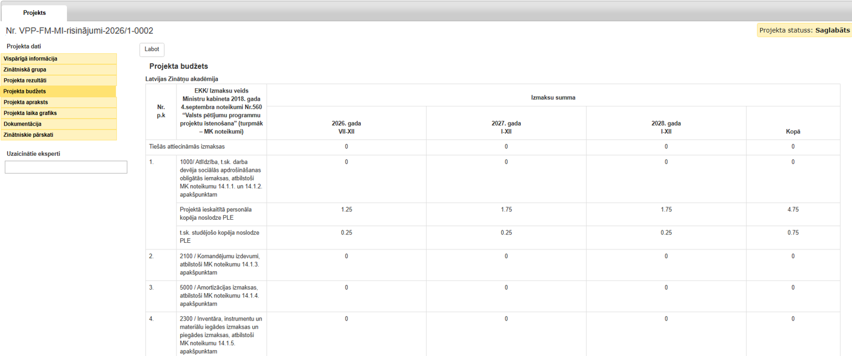

Projekta pieteikums: A daļa (3)
3. nodaļa «Projekta budžets»
Izmaksas norāda veselos skaitļos par katru projekta īstenošanas gadu. Projektā iesaistītā personāla kopējā noslodze PLE aizpildās automātiski pēc atbilstošo datu ievades sadaļā «Zinātniskā grupa»;
netiešās attiecināmās izmaksas (15% no tiešo attiecināmo MK noteikumu 14.1.1. un 14.1.2. apakšpunktā minēto tiešo attiecināmo izmaksu kopsummas) – aprēķinās automātiski.

Slide 30

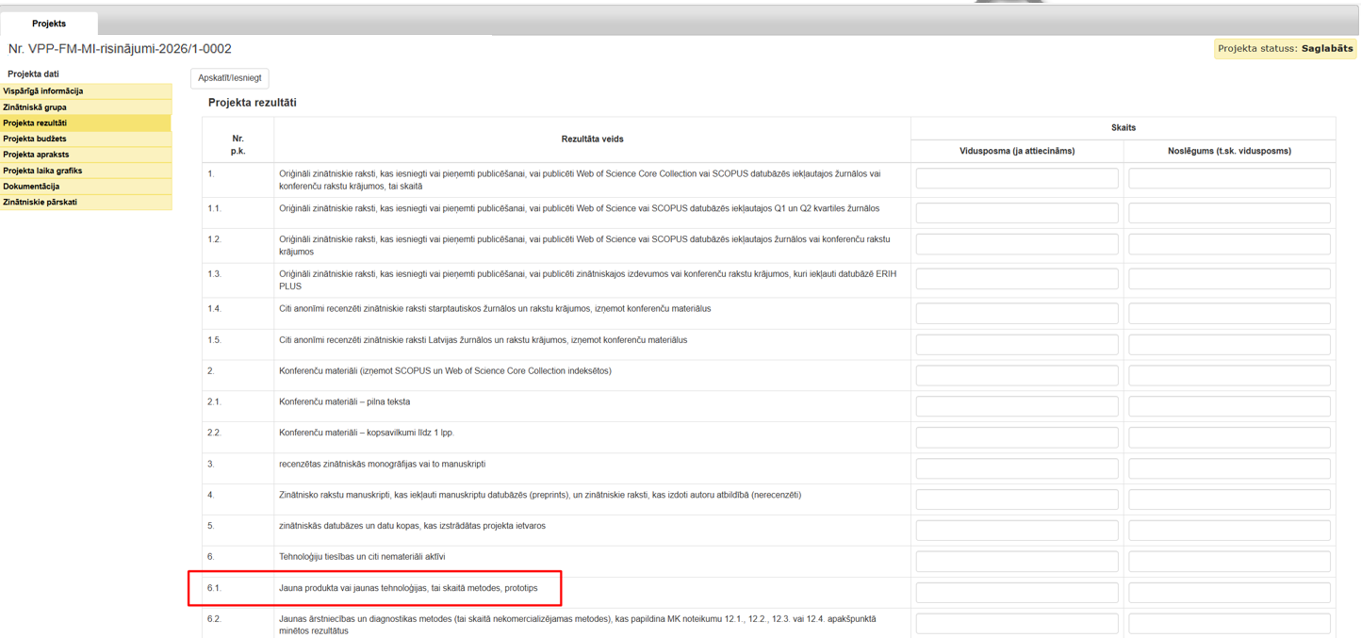
Projekta pieteikums: A daļa (4)
4. nodaļa «Projekta rezultāti»
Norāda attiecīgā rezultāta skaitlisko vērtību vidusposmā un noslēgumā.

Slide 31

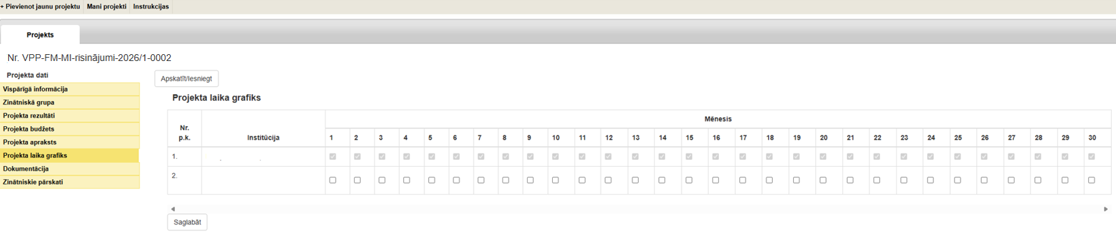
Projekta pieteikums: A daļa (5)
5. nodaļa «Laika grafiks»
Aizpilda informācijas sistēmā, ievērojot nolikuma 4. punktā noteikto par projekta īstenošanas termiņu – 30 mēneši.
Norāda iesaistītās institūcijas un mēnešus, kuros tās piedalīsies projekta īstenošanā.

Slide 32
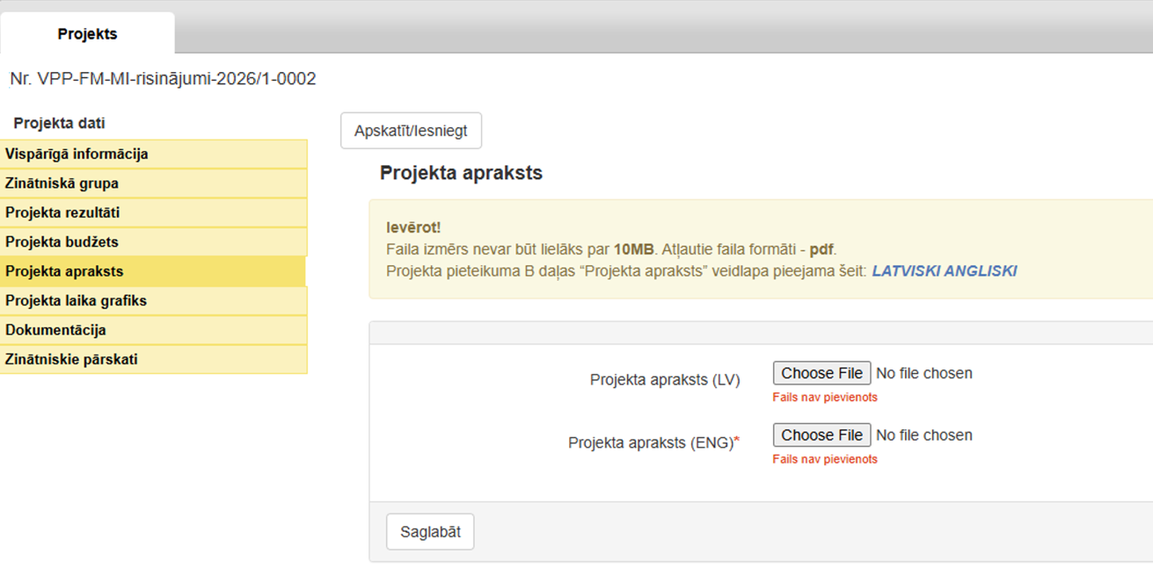
Projekta pieteikums: B daļa
Sadaļā «Projekta apraksts» augšupielādē projekta iesnieguma B daļu «Projekta apraksts» (PDF datnes formātā).

Slide 33
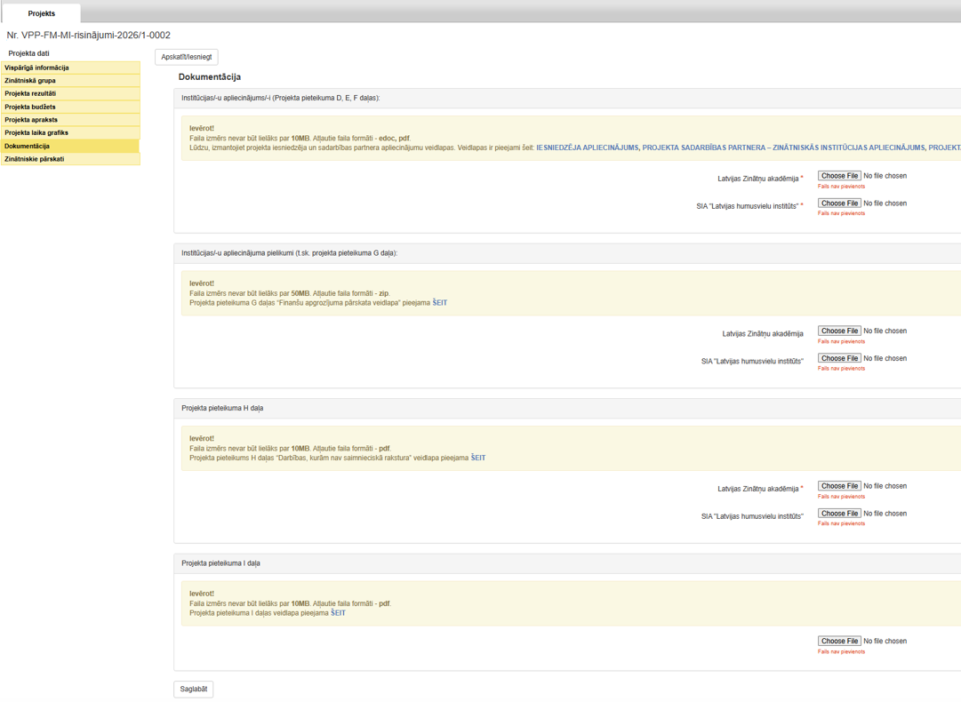

Projekta pieteikums: Dokumentācija
Sadaļā «Dokumentācija» augšupielādē:
institūcijas/-u apliecinājumu/-us (projekta pieteikuma D, E, F daļas);
institūcijas/-u apliecinājuma pielikumus (t. sk. projekta pieteikuma G daļu);
projekta pieteikuma H daļu «Darbības, kurām nav saimnieciskā rakstura»;
projekta pieteikuma I daļa «Horizontālie uzdevumi un sasniedzamie rezultāti»

Slide 34
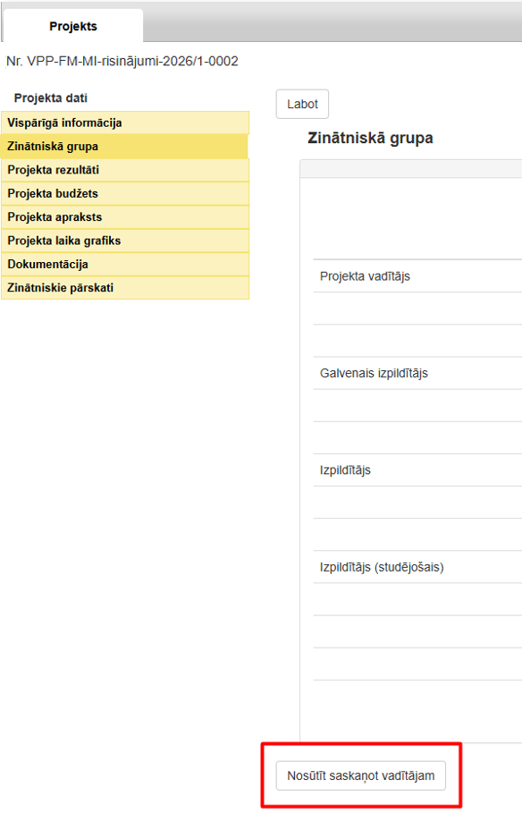

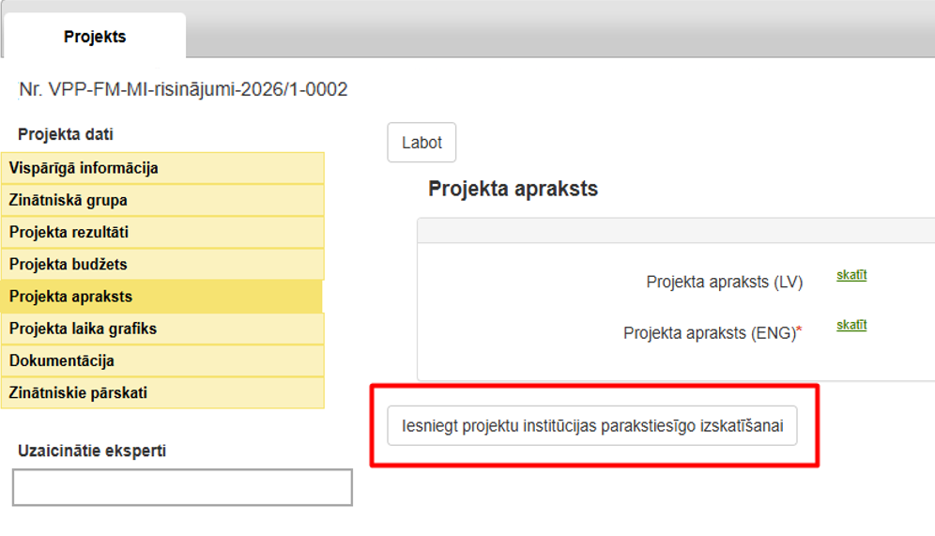


Informācijas sistēma
Plūsma un paziņojumi (1)
Pēc projekta iesnieguma aizpildīšanas projekta kontaktpersona nosūta to saskaņošanai projekta vadītājam.
Projekta vadītājs pārbauda projekta iesniegumu un iesniedz to izskatīšanai institūcijas paraksttiesīgajām personām.
Projekta statuss nomainīsies
no
uz

Slide 35

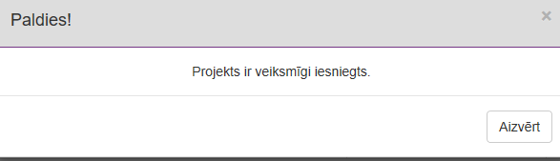
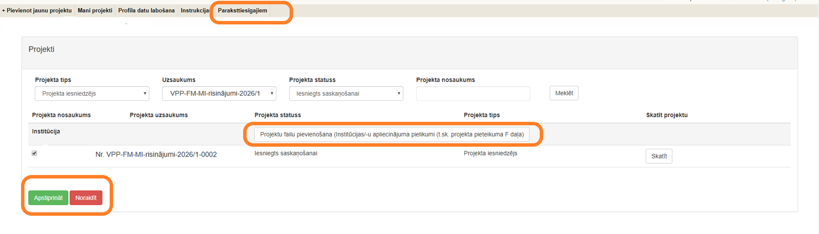

Informācijas sistēma
Plūsma un paziņojumi (2)
Institūcija – projekta iesniedzējs:
pievieno institūcijas apliecinājuma pielikumus;
apstiprina (iesniedz) projekta iesniegumu izvērtēšanai vai to noraida.
Pēc projekta iesniegšanas redzēsiet paziņojumu:
Projekta statuss nomainīsies:
no
uz

Slide 36
Projekta pieteikuma vērtēšana

Slide 37

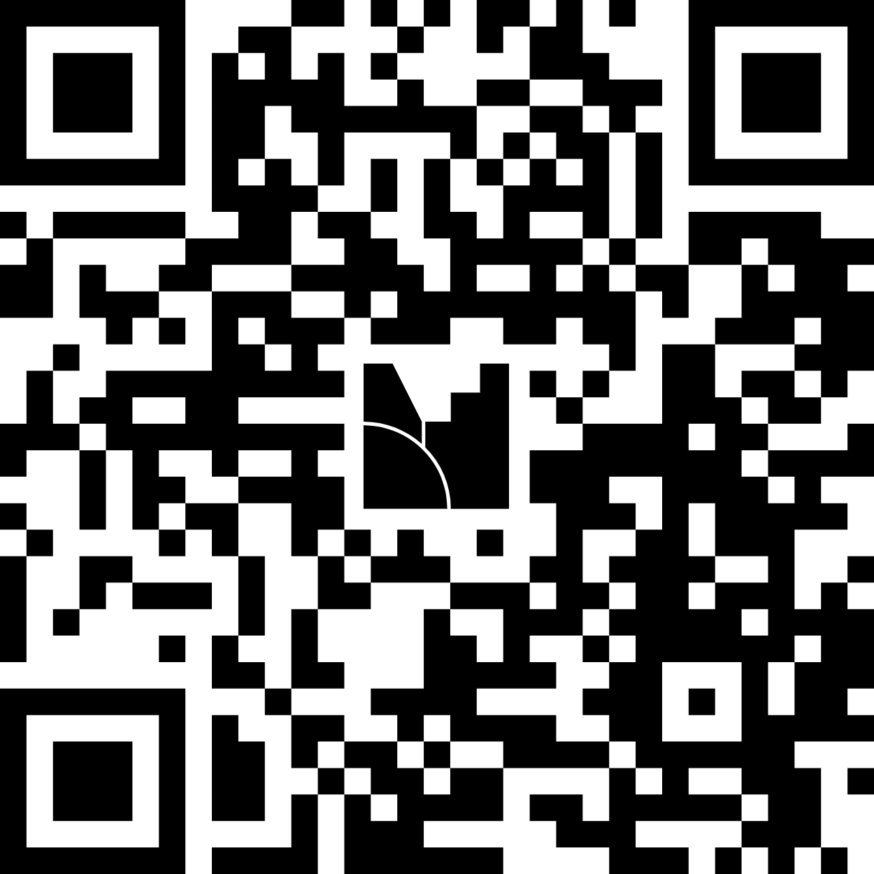
Projektu pieteikumu administratīvā vērtēšana
Papildu kritēriji:
aptver visus MK rīkojuma 7. punktā noteiktos programmas kopīgos (horizontālos) uzdevumus;
ir aptverti visi MK rīkojuma 8. punktā noteiktie programmas sasniedzamie rezultāti.
Kritēriji:
projekta pieteikums ir pilnībā aizpildīts, noformēts un iesniegts, izmantojot informācijas sistēmu;
ir iesniegts projekta pieteikuma attiecīgo sadaļu tulkojums angļu valodā atbilstoši konkursa nolikuma prasībām;
ir izpildītas konkursa nolikuma prasības par zinātniskās grupas dalības nosacījumiem;
projektu īsteno zinātniskajā institūcijā, kas atbilst šo noteikumu prasībām;
ja projekta īstenošanā piedalās sadarbības partneris, tas atbilst šo noteikumu un konkursa nolikuma prasībām;
projekta iesniegumā norādītās attiecināmās izmaksas atbilst konkursa nolikumā noteiktajām prasībām;
projekts ir ar saimniecisku darbību nesaistīts;
dubultā finansējuma riska neesība ar citiem publiskajiem finansēšanas avotiem.
Menti.com kods 3958 2956
Notes:
https://www.menti.com/a3k9q42y3q
Menti.com kods 3958 2956

Slide 38

Papildināmie administratīvie kritēriji
Nepapildināmie administratīvie kritēriji
MK noteikumu 19.3., 19.4., 19.5., 19.6., 19.7. un 19.8. apakšpunktā noteiktie administratīvie kritēriji
MK noteikumu 19.1. un 19.2. apakšpunktā noteiktie administratīvie kritēriji
19.3. ir izpildītas konkursa nolikuma prasības par zinātniskās grupas dalības nosacījumiem;
19.4. projektu īsteno zinātniskajā institūcijā, kas atbilst šo noteikumu prasībām;
19.5. ja projekta īstenošanā piedalās sadarbības partneris, tas atbilst šo noteikumu un konkursa nolikuma prasībām;
19.6. projekta iesniegumā norādītās attiecināmās izmaksas atbilst konkursa nolikumā noteiktajām prasībām;
19.7. projekts atbilst šo noteikumu 2.1. apakšpunktam;
19.8. dubultā finansējuma riska neesība ar citiem publiskajiem finansēšanas avotiem, tai skaitā ar Eiropas Savienības fondu finansējumu, ko apliecina projekta iesniedzēja projekta pieteikumam pievienots apliecinājums.
19.1. projekta pieteikums ir pilnībā aizpildīts, noformēts un iesniegts, izmantojot informācijas sistēmu;
19.2. ir iesniegts projekta pieteikuma attiecīgo sadaļu tulkojums angļu valodā atbilstoši konkursa nolikuma prasībām.
Projekta iesniedzējs precizējumus iesniedz divu darba dienu laikā pēc Padomes vēstules nosūtīšanas dienas, nosūtot atbildi uz Padomes oficiālo elektroniskā pasta adresi: pasts@lzp.gov.lv
Nolikuma 33.1. apakšpunkts: Padome nosūta vēstuli projekta iesniedzējam
Papildu administratīvie kritēriji (nolikums)
31.3.1. aptver visus MK rīkojuma 7. punktā noteiktos programmas kopīgos (horizontālos) uzdevumus;
31.3.2. aptver visus MK rīkojuma 8. punktā noteiktos programmas īstenošanas laikā sasniedzamos rezultātus.

Slide 39

Projekta pieteikuma zinātniskā izvērtēšana
Līdz 8 nedēļām
Katram projekta pieteikumam piesaista vismaz 2 starptautiskos ekspertus;
Tiek izvērtēti 3 kritēriji: projekta pieteikuma zinātniskā kvalitāte (A), projekta rezultātu ietekme (B), projekta īstenošanas iespējas un nodrošinājums (C);
Katrā kritērijā eksperts piešķir līdz 5 punktiem (ar soli 0,5).
Svērto atzīmi aprēķina šādi:
IZCILĪBA (A)
IETEKME (B)
IEVIEŠANA (C)
30%
50%
20%

Slide 40

Projekta pieteikuma
zinātniskā izvērtēšana
Vismaz desmit punkti visos MK noteikumu 26. punktā noteiktajos zinātniskajos kritērijos kopā
Vismaz četri punkti MK noteikumu 26.1. apakšpunktā noteiktajā kritērijā (projekta zinātniskā kvalitāte)
Vismaz trīs punkti MK noteikumu 26.2. apakšpunktā noteiktajā kritērijā (projekta rezultātu ietekme)
Vismaz trīs punkti MK noteikumu 26.3. apakšpunktā noteiktajā kritērijā (projekta īstenošanas iespējas un nodrošinājums)
Kvalitātes slieksnis
Padome nosūta komisijai:
piecu darbdienu laikā pēc visu projektu pieteikumu ekspertu konsolidēto vērtējumu iesniegšanas informācijas sistēmā un nolikuma 44. punktā minētās formulas piemērošanas sagatavotu ekspertīzes vērtējuma projektu pieteikumu sarakstu. Šajā sarakstā projekta pieteikumi ir sarindoti prioritārā secībā pēc konsolidētajā vērtējumā iegūto punktu skaita (turpmāk – projektu pieteikumu saraksts), ievērojot MK noteikumu 32. punktā noteikto;
apkopojumu par ekspertu konsolidētajos vērtējumos sniegtajām rekomendācijām katram projekta pieteikumam (turpmāk – ekspertu rekomendācijas);
komisija piecu darba dienu laikā pēc projektu pieteikumu saraksta un ekspertu rekomendāciju saņemšanas, ievērojot MK noteikumu 33.1. apakšpunktu, pieņem MK noteikumu 8.3.1. apakšpunktā minēto lēmumu par finansējuma piešķiršanu projekta īstenošanai, ņemot vērā nolikuma 5. punktā noteikto maksimālo projekta finansējumu, vai MK noteikumu 8.3.2. apakšpunktā minēto lēmumu par projektu pieteikumu noraidīšanu. Padome komisijas pieņemtos lēmumus trīs darbdienu laikā nosūta projekta pieteikumu iesniedzējiem.

Slide 41
Vispārējā informācija

Slide 42

Atbalstāmās darbības
Pētniecības organizācija īsteno ar saimniecisku darbību nesaistītu projektu
Darbība, kurai nav saimnieciska rakstura:
Pētniecības organizācijas pamatdarbība, kuras izpausmes veidi ir:
Pētniecība: fundamentālie pētījumi un/vai lietišķie pētījumi;
MK noteikumu 11. punkts
MK noteikumu 2.2. apakšpunkts
pētījumi ar ilgtspējīgas rīcībpolitikas risinājumiem;
tehnoloģiju tiesību (nemateriālo aktīvu) iegūšana, apstiprināšana un aizstāvēšana;
projekta ietvaros radīto rezultātu izplatīšana;
pasākumi sabiedrības iesaistīšanai un informēšanai.
neatkarīga pētniecība un izstrāde;
zināšanu un tehnoloģiju pārneses darbības.
pētniecības rezultātu izplatīšana;

Slide 43
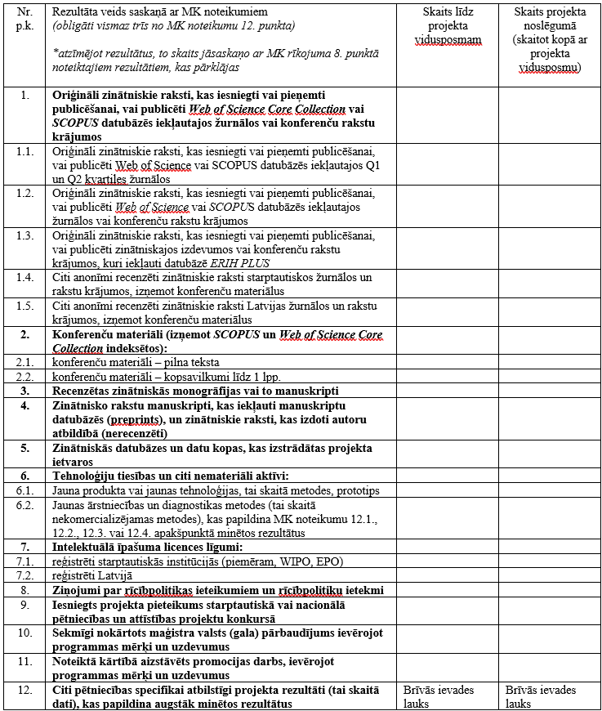
Projekta rezultāti
Projekta pieteikuma A daļa 4. nodaļa «Projekta rezultāti»
Padome aicina veidot sadarbību ar Nacionālo enciklopēdiju
Nacionālā enciklopēdija ir lielākais akadēmisku spēku radītais zināšanu resurss; kāds jebkad ir pastāvējis latviešu valodā;
domājot par zinātnieku, projektu īstenotāju pusi,– par paveikto projektos uzzina, iespējams, šaurs speciālistu loks. Nacionālā enciklopēdija piedāvā plašāku auditoriju. Google Analytics skaitļi liecina, ka unikālo lietotāju skaits 2024. gadā bija nedaudz zem miljona, bet skatīto lapu skaits sasniedza 2,6 miljonus:
  www.enciklopedija.lv un valters.scerbinskis@lnb.lv (galvenā redaktora e-pasts)

Slide 44

Finansējuma jautājumi
MK noteikumu 14. punkts
Projekta ietvaros plāno šādus izmaksu veidus:
tiešās attiecināmās izmaksas
netiešās attiecināmās izmaksas - 15% no tiešo attiecināmo MK noteikumu 14.1.1. un 14.1.2. apakšpunktā minēto tiešo attiecināmo izmaksu kopsummas
Projekta budžeta finansēšanas klasifikācijas kodi (EKK):
EKK 1000 – Atlīdzība;
EKK 2100 – Komandējumi;
EKK 5000 – Amortizācijas izmaksas;
EKK 2300 – Inventāra, instrumentu un materiālu izmaksas;
EKK 2200 – Pakalpojumi.

Slide 45
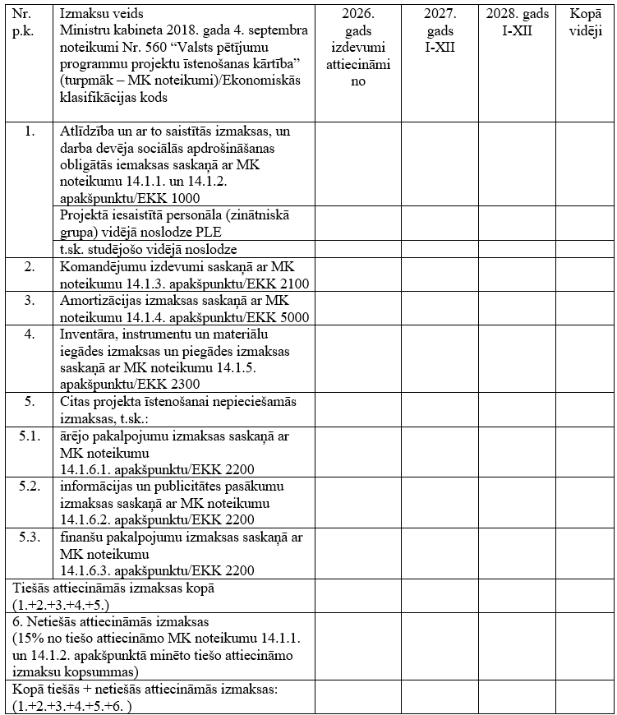
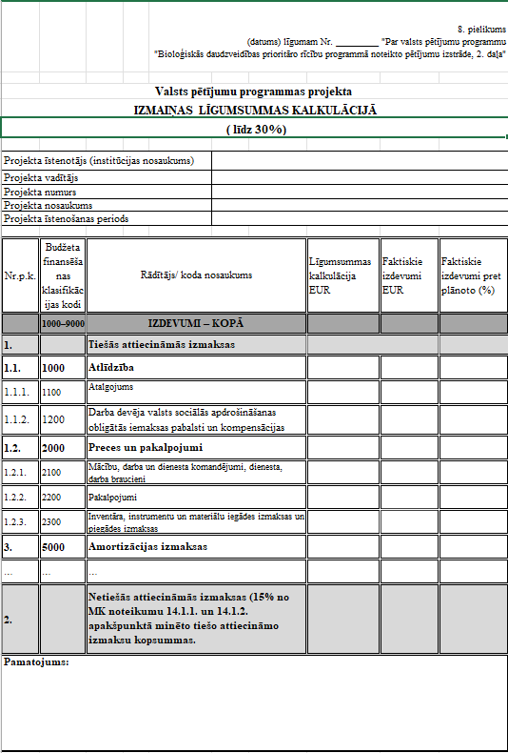

Projekta pieteikuma A daļa 3. nodaļa «Budžets»
Finansējuma jautājumi
Nepieciešamības gadījumā pieļaujamas izmaiņas atsevišķā EKK līdz 30% (ieskaitot);
Padome jāinformē 1 mēnesi pirms Finanšu pārskata iesniegšanas;
iesniedzot pamatojumu Padomei (Līguma 8.pielikums), jāinformē par izmaiņu veikšanu;
finansējuma sadalījuma izmaiņas norāda Finanšu pārskatā;
izmaiņas virs 30% nav atbalstāmas.

Slide 46

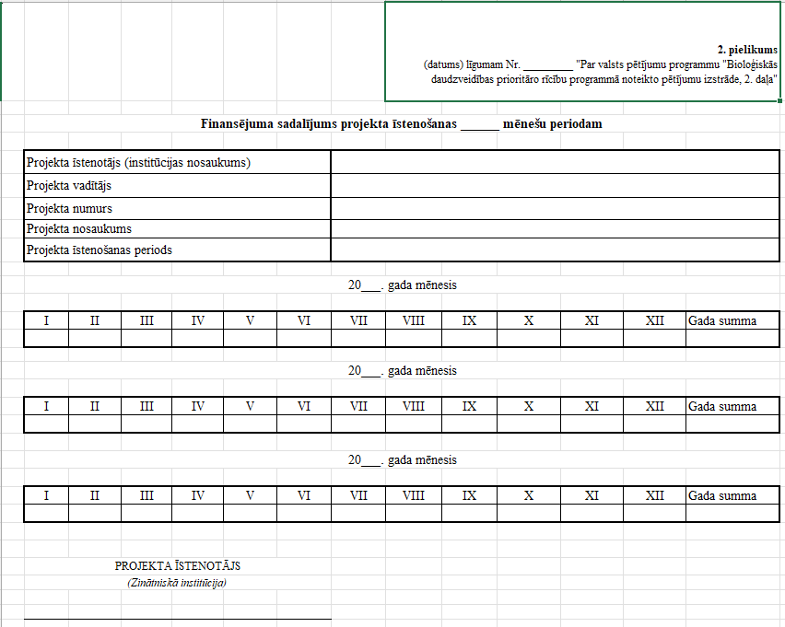
Finansējuma jautājumi
Pirmais avansa maksājums līdz 30% no Finansējuma (10 darba dienu laikā no Līguma spēkā stāšanās dienas);
pārējie maksājumi saskaņā ar finansēšanas plānu;
ja Projekta īstenotājs pilnībā īstenojis Projekta rezultātus saskaņā ar projekta pieteikumu, bet nav izlietojis visu finansējumu, neizlietoto finansējuma daļu pārskaita atpakaļ uz Padomes kontu viena mēneša laikā no Pieņemšanas un nodošanas akta abpusējas parakstīšanas dienas.
Finansējuma atmaksa jāveic arī gadījumā, ja nav sasniegti projekta pieteikumā norādītie rezultātu skaitliskie indikatori;
finansējuma atmaksa jāveic arī, ja nav atsauces uz projektu vai ja starptautiskie eksperti norāda, ka attiecīgais rezultāts neatbilst Projekta saturam;
finansējuma atmaksa jāveic, ja starptautiskie eksperti norāda, ka «Projekta mērķis nav sasniegts».

Slide 47

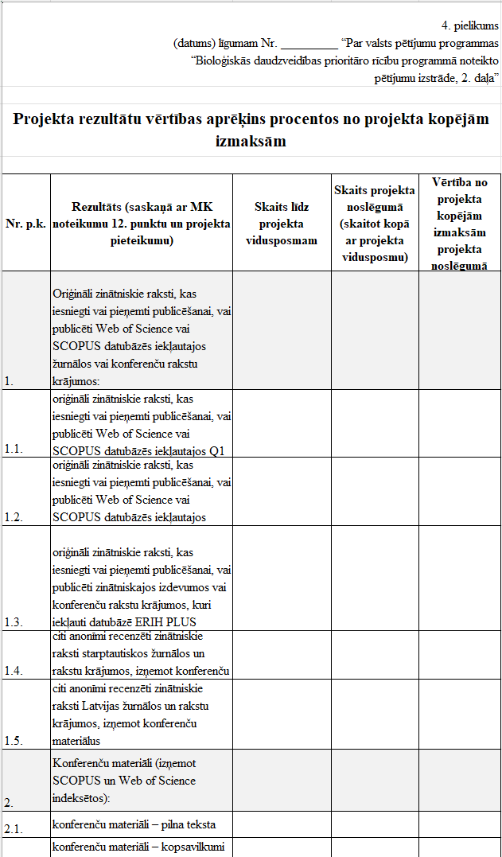
Līguma par projektu īstenošanu izpilde (1)
Projekta iesniegumā plānoto mērķu/uzdevumu (goals/objectives) izpilde (cik no uzstādītajiem mērķiem un/vai uzdevumiem ir sasniegti);
ja Projekta iesniegumā mērķi un uzdevumi izteikti ar citu nosaukumu, eksperti vērtē vienības, kas pēc būtības atbilst vārdiem “mērķis” un “uzdevums”;
Padome aprēķina atmaksājamo Finansējuma daļu šādi:
Ja mērķa vērtējums procentuālā izteiksmē ir 60% līdz 65%,
piemēro vienotu likmi 5% apmērā
Ja mērķa vērtējums procentuālā izteiksmē ir 50% līdz 59%,
piemēro vienotu likmi 10% apmērā
Ja mērķa vērtējums procentuālā izteiksmē ir zem 50%,
piemēro vienotu likmi 25% apmērā
Ja nav izpildīts kāds no indikatoriem,
jāatmaksā Finansējuma daļa, kas atbilst attiecīgā indikatora vidējām izmaksām (Līguma 4. pielikums)

Slide 48

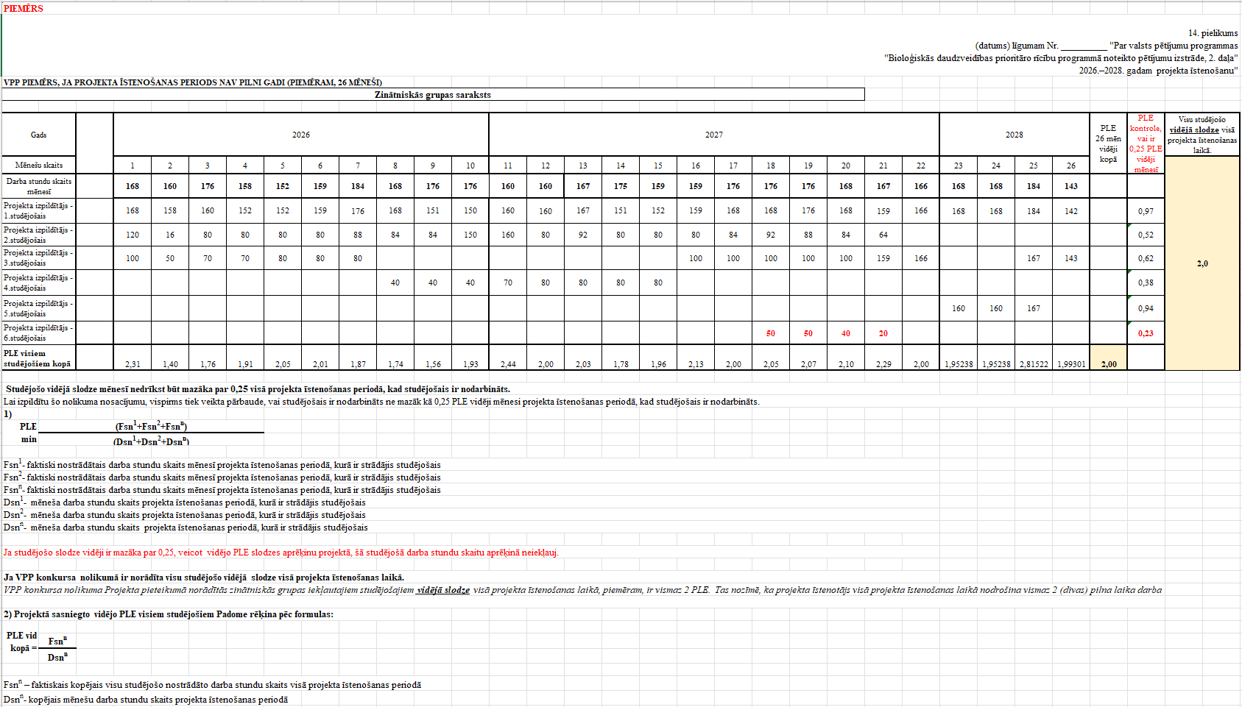
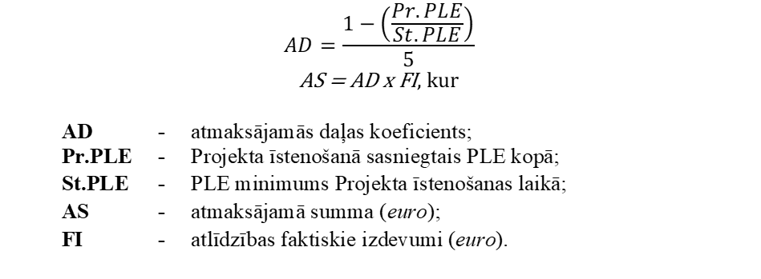
Līguma par projektu īstenošanu izpilde (2)
Visu studējošo vidējā slodze projekta īstenošanas laikā ir vismaz 1 PLE*;
katrs studējošais ir nodarbināts projektā vismaz 0,25 PLE vidēji projekta īstenošanas laikā;
ja projekta īstenošanas laikā pabeidz doktora studijas, turpina būt studējošais;
ja pabeidz noteikta līmeņa studijas un 4 mēnešu periodā uzsāk nākamā līmeņa studijas, turpina būt studējošais.
*PLE – pilna laika ekvivalents
Gadījumā, ja PLE nav izpildīts, jāatmaksā Finansējuma daļa pēc Līgumā noteiktās formulas:
https://www.lzp.gov.lv/lv/informacija-valsts-petijumu-programmas-istenotajiem (Latvijas Zinātnes padomes vadlīnijas par Fundamentālo un lietišķo pētījumu projektu un Valsts pētījumu programmu projektu zinātniskās grupas personāla iesaisti projektos, darba laika uzskaiti un pilna laika ekvivalenta aprēķinu)

Slide 49

Līguma par projektu īstenošanu izpilde (3)
Finanšu
pārskats
Saturiskais pārskats
Projekta vidusposma zinātniskais pārskats
Projekta noslēguma zinātniskais pārskats
1 mēneša laikā no saimnieciskā gada sākuma par iepriekšējo saimniecisko gadu.
Pirmais Finanšu pārskats būs par 2026. gadā projekta izlietoto finansējumu. Savukārt pēdējais finanšu pārskats jāiesniedz 2 mēnešu laikā no projekta īstenošanas termiņa beigām.
Projekta īstenošanas laikā radušos izdevumus, kas ir attiecināmi uz Projekta īstenošanas periodu, drīkst samaksāt 1 (viena) mēneša laikā pēc projekta īstenošanas termiņa beigām.
1 mēneša laikā no Projekta īstenošanas 6., 12., 18., 24 un 27. mēneša beigām.
Ja projekta īstenošanas termiņš ir pagarināts, papildus pārskatu iesniedz 1 mēneša laikā pēc pagarinājuma termiņa beigām.
1 mēnešu laikā no Projekta īstenošanas 14. mēneša beigām.
1 mēnešu laikā no Projekta īstenošanas termiņa beigām.
Ja projekta īstenošanas termiņš ir pagarināts, Projekta noslēguma zinātnisko pārskatu iesniedz 1 (viena) mēneša laikā pēc pagarinājuma termiņa beigām.

Slide 50

Projekta pagarinājums
1. Dalība zinātniskajās konferencēs, t.sk. stenda un cita veida ziņojumu sagatavošanas izmaksas;
2. promocijas procesa posmi pēc promocijas darba iesniegšanas promocijas padomē;
3. apmaksa par iesniegtā raksta publicēšanu;
4. citi pasākumi, kas tieši saistīti ar rezultātu publiskošanu vai nostiprināšanu atbilstoši VPP konkursu nolikumā noteiktajiem projektu rezultātiem;
5. darbības, kuras veic citas institūcijas (piemēram, izdevniecības, intelektuālā īpašuma aģentūras, promocijas padomes) vai pieaicinātie speciālisti (piemēram, tulki, noformētāji, maketētāji, redaktori).
1. Izmaksas, kas ir saistītas ar projekta zinātniskās grupas darbību, tostarp atalgojums, patērējamo materiālu izmaksas, ar pētījumu veikšanu saistītu pakalpojumu un iekārtu amortizācijas izmaksas;
2. izmaksas, kas saistītas ar zinātniskās grupas dalībnieku veikto saraksti ar zinātniskajām izdevniecībām, manuskriptu rediģēšanu un pilnveidošanu atbilstoši redakciju un recenzentu prasībām, atkārtota manuskriptu iesniegšana, t.sk. citā izdevniecībā, atkārtota promocijas darba vai pieteikuma intelektuālā īpašuma aizsardzībai iesniegšana. Tās ir sedzamas no citiem līdzekļiem;
3. patentu vai cita veida intelektuālā īpašuma uzturēšanas izmaksas.
Ministru kabineta 2018. gada 4. septembra noteikumi Nr. 560
39. punkts
Var pagarināt, ja:
projekta pamatperiodā ir veikti visi paredzētie pētnieciskie darbi (tostarp eksperimenti, novērojumi, datu iegūšana un apkopošana, rezultātu analīze un secinājumu izstrāde);
projekta pamatperiodā ir sasniegti paredzētie rezultāti, un tie ir sagatavoti formā, kas ļauj nodrošināt to turpmāku nostiprināšanu un publiskošanu (piemēram: ir sagatavoti un iesniegti manuskripti zinātniskajiem rakstiem vai monogrāfijām, iesniegti pieteikumi intelektuālā īpašuma aizsardzībai, promocijas darbi iesniegti attiecīgajā promocijas padomē).

Slide 51

Projekta pēcuzraudzība
Līdz 3 gadiem
pēc projekta īstenošanas termiņa noslēguma (ar vai bez projekta termiņa pagarinājuma) vai tiek pārtraukta ātrāk, ja tiek sasniegti projekta iesniegumā paredzētie rezultāti
LZP seko līdzi:
1) zinātniskajās izdevniecībās iesniegtie zinātniskie manuskripti ir iznākuši zinātnisko publikāciju vai zinātnisko monogrāfiju veidā;
4) promocijas padomēs iesniegtie promocijas darbi ir aizstāvēti un saņemts zinātniskais grāds. Projekta īstenotāji pēcuzraudzības periodā sniedz Padomei informāciju par iepriekš minēto publikāciju, monogrāfiju, datu kopu publicēšanu, promocijas darbu aizstāvēšanu un intelektuālā īpašuma tiesību nostiprināšanu. Padome informāciju par šo rezultātu veidu publicēšanu var gūt arī no publiski pieejamām datubāzēm;
2) publicētas datu kopas, ja to publicēšana bija paredzēta tikai pēc zinātnisko publikāciju publicēšanas vai intelektuālā īpašuma tiesību nostiprināšanas;
3)ir notikusi intelektuālā īpašuma tiesību nostiprināšana, informācija par šo tiesību nostiprināšanu ir publicēta;
5)jābūt saņemtiem apliecinājumiem par projekta iesniegumā paredzēto rezultātu sasniegšanu.

Slide 52
Biežāk pieļautās kļūdas projekta pieteikuma iesniegšanā un īstenošanā
Iesniegt visus nepieciešamos dokumentus (pārbauda pēc saraksta);
izmantot jaunās veidlapas no nolikuma;
projekta apraksts nepārsniedz 20 lpp.;
ieskenēt visus dokumentus pilnībā;
rakstīt bez kļūdām;
projekta vadītāja un galveno izpildītāju Curriculum Vitae ir parakstīti (ne ar elektronisko parakstu);
jāpārliecinās par partneru CV pareizību;
iesniedzot projekta pieteikumu, pārliecinās, vai visiem partneriem ir PO statuss;
norādīts un pietiekams PLE;
studentiem uzsākt darbu ar 1. vai pirmajiem datumiem;
obligātie projekta pieteikuma lauki aizpildāmi pēc būtības;
sadarbības parteriem jānorāda pilnā projekta summa, viņu daļai jābūt sabalansētai starp darba pakām, partneriem un finansējumu;
apliecinājumus paraksta paraksttiesīgā persona;
jāpārliecinās par netiešo izmaksu summu;
apliecinājumos norādīt pilno projekta summu, par kuru paredzēts slēgt līgumu;
neatstāt iesniegšanu uz pēdējo brīdi (iesniegtās versijas nedrīkst atšķirties);
projekta īstenošanas laikā izmaiņas skatās no kopējās summas un tās jāpiesaka laicīgi (8. pielikums);
ja plāno mainīt projekta vadītāju vai galveno izpildītāju, pirms pieņemšanas darbā jāsagaida ĪUK akcepts;
neatstāt publikācijas uz pēdējo brīdi;
maģistra un doktora darbiem jābūt attiecīgajā tematikā;
projekta īstenošanas termiņa pagarinājuma nosacījumi ir ļoti stingri.

Slide 53
Par nolikumu un projektu iesniegšanu
rakstīt uz: vpp@lzp.gov.lv

